Slide 1
CAPÍTULO III GASES

Slide 2
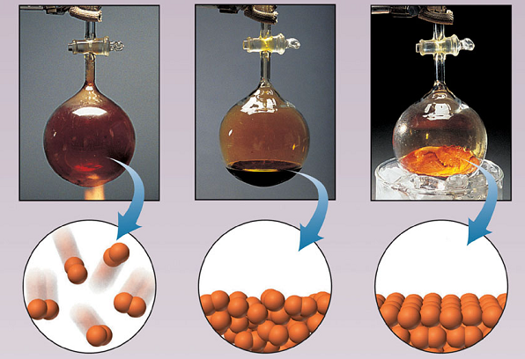
GASES
INTRODUCCIÓN
Es bien sabido que la materia existe en tres estados físicos: SÓLIDO, LÍQUIDO y GASEOSO.
GAS LÍQUIDO SÓLIDO

Slide 3
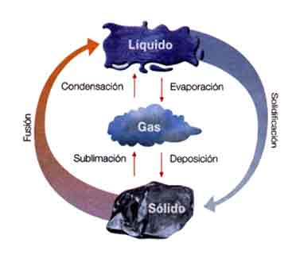

Slide 4
Hoy en día se considera dos estados más:
-PLASMÁTICO: Cuarto estado de la materia. Es un gas ionizado, esto quiere decir que es una especie de gas donde los átomos o moléculas que lo componen han perdido parte de sus electrones o todos ellos.

Slide 5
-LOS CONDENSADOS DE BOSE-EINSTEIN: Representan un quinto estado de la materia visto por primera vez en 1955. El estado lleva el nombre de Satyendra Nath Bose y Albert Einstein, quienes predijeron su existencia hacia 1920 y fue obtenido en 1995. Los condensados B-E son superfluídos gaseosos enfríados a temperaturas muy cercanas al cero absoluto. Se ha llegado al estado Bose Einstein con el rubidio, el helio y el sodio.

Slide 6
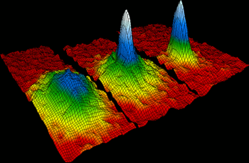
CONDENSADO DE BOSE-EINSTEIN
En la curva de la izquierda podemos ver diferentes colores que son átomos con distintas temperaturas. El color amarillo representa la temperatura más elevada, el verde una temperatura algo menor, el azul aún más frío y el blanco, que representa la temperatura más baja.
Al principio hay muchos átomos con temperatura alta pero, a medida que el sistema se va enfriando (de izquierda a derecha en la imagen), los átomos se van solapando, hasta que forman un único pico, que representa el momento en que hacen la transición de gas a condensado de Bose−Einstein.

Slide 7


Slide 8
VARIABLES DE ESTADO
Magnitudes físicas que determinan características cuantitativas de un cuerpo en un determinado estado físico como la presión (P), temperatura (T), volumen (V), mol-g (n), etc.
ECUACIÓN DE ESTADO
Ecuación matemática que relaciona a las variables de un estado.
V = f (P, T, n)

Slide 9
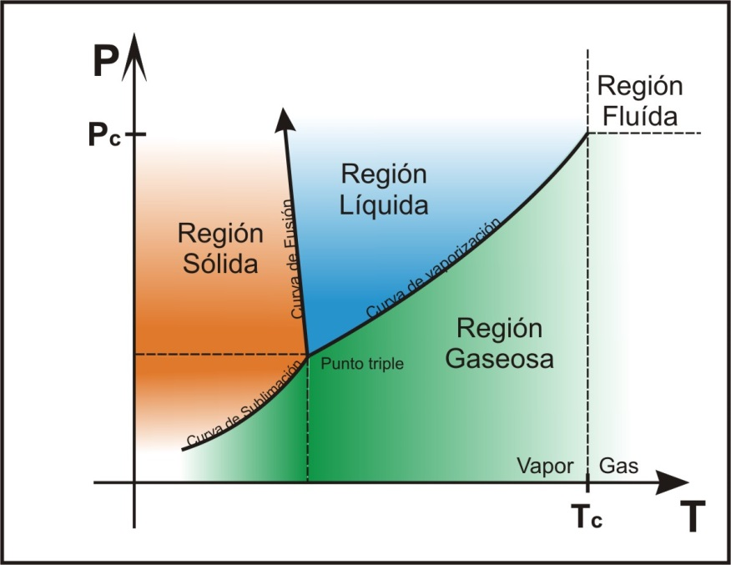
DIAGRAMA DE FASES
C
T

Slide 10
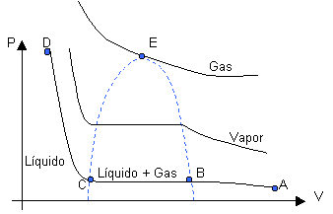
ISOTERMAS

Slide 11

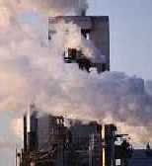
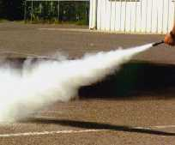
ESTADO GASEOSO
Estado de la materia que se caracteriza por tener una gran energía cinética interna debido a que la fuerza de repulsión intermolecular es mayor que la de atracción, por eso los gases carecen de forma y volumen definido.
Se define también como el estado caótico de la materia.

Slide 12
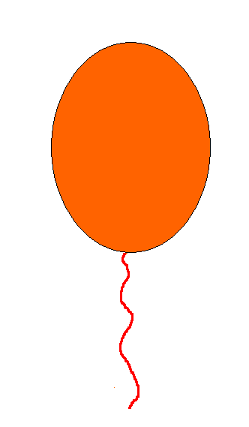
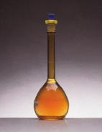
PROPIEDADES GENERALES
-Toma la forma y el volumen del recipiente que lo contiene.
-Se comporta similarmente ante los cambios de presión y temperatura pudiéndose comprimir o expandir fácilmente.
-A bajas presiones y altas temperaturas los gases manifiestan un comportamiento ideal.

Slide 13
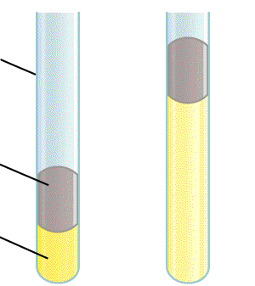
Tubo de
ensayo
Mercurio
Gas
Temperatura
baja
Temperatura
alta
Si la temperatura aumenta entonces…el volumen aumenta

Slide 14
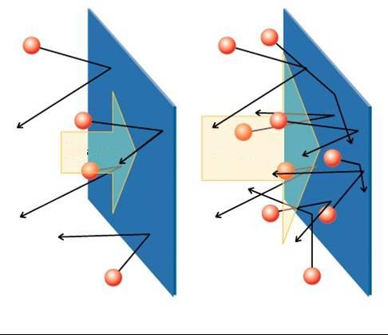
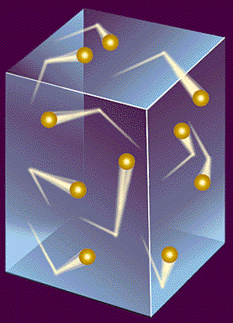
TEORÍA CINÉTICA MOLECULAR
Postulados:
-Los gases están compuestos por partículas pequeñísimas llamadas “moléculas”.
-Las moléculas de los gases están en constante movimiento aleatorio en todas direcciones y frecuentemente chocan unas contra otras (choque perfectamente elástico).
Presión
Presión

Slide 15
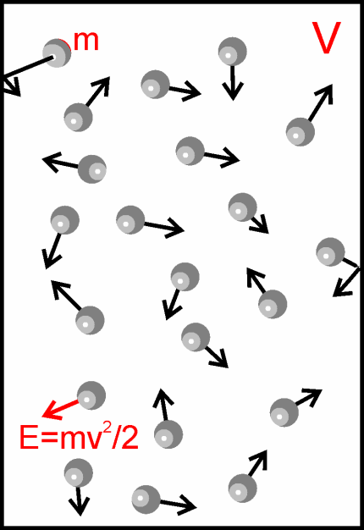
-Las moléculas de los gases no ejercen entre sí fuerzas de atracción ni de repulsión.
-La energía cinética promedio de las moléculas es proporcional a la temperatura del gas en Kelvins (temperatura absoluta del gas).
K = constante de Boltzman = R/ N
= 1,38 x 10⁻¹⁶ erg / K mol
T = temperatura en grados kelvin
R = constante universal de los gases
N = número de Avogadro = 6,023 x 10²³

Slide 16
GAS IDEAL O PERFECTO
-Gas imaginario que cumple exactamente con los postulados de la teoría cinética molecular, o cuando cada unidad molecular se comporta en forma independiente de las otras.
-Los gases manifiestan un comportamiento ideal a bajas presiones y altas temperaturas.

Slide 17
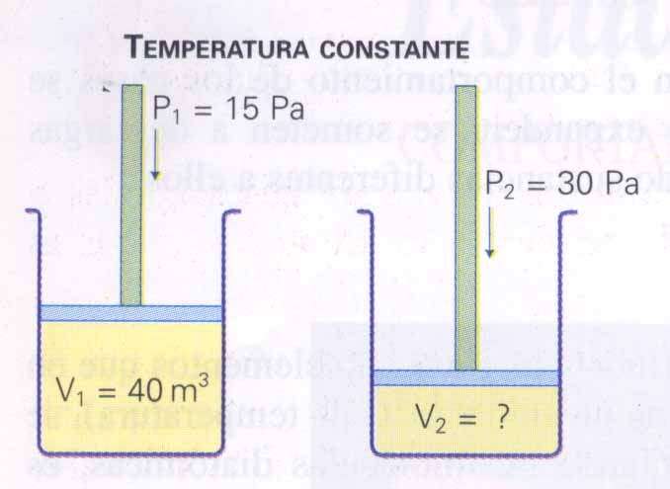
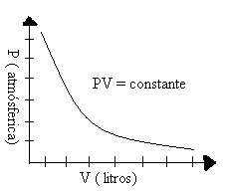
LEYES DE LOS GASES IDEALES
-LEY DE BOYLE-MARIOTTE (Proceso isotérmico)
T = cte
V α 1/P
PV = K
P₁V₁ = P₂V₂

Slide 18
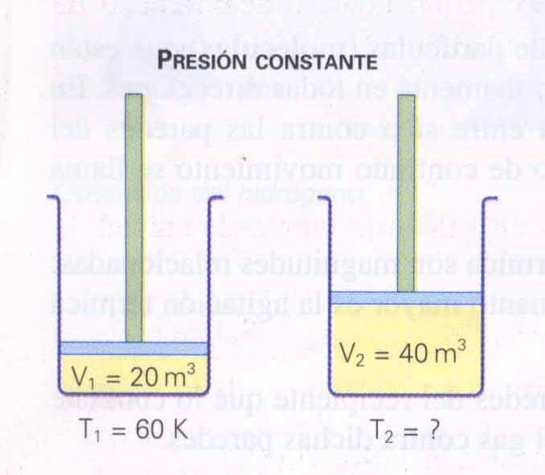
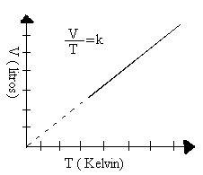
-LEY DE CHARLES (Proceso isobárico)
P = cte
V α T
V₁/ T₁ = V₂/ T₂

Slide 19
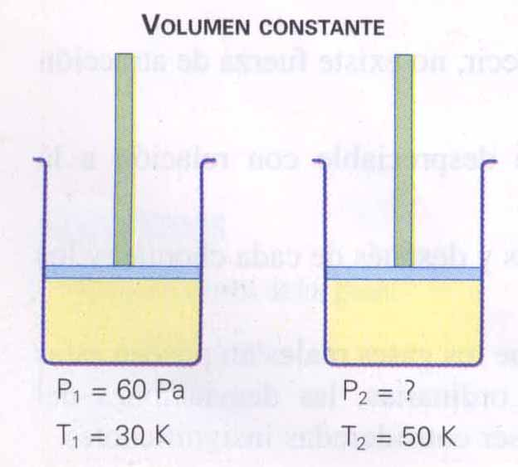
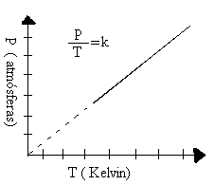
-LEY DE GAY LUSSAC (Proceso isócoro)
V = cte
P α T
P₁/T₁ = P₂/T₂

Slide 20
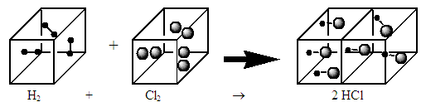
-LEY DE AVOGADRO
A las mismas condiciones de presión y temperatura, volúmenes iguales de gases diferentes contienen igual número de moléculas pero diferente peso.
Para gas “A” V_{A} = n_{A}
Para gas “B” V_{B} = n_{B}
Si los gases ocupan igual volumen (V_{A} = V_{B})
n_{A} = n_{B}

Slide 21
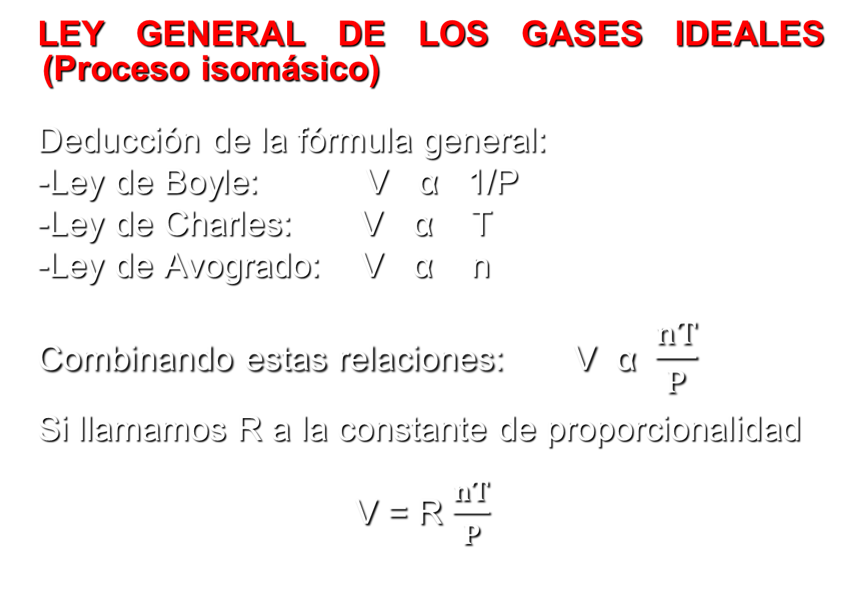
LEY GENERAL DE LOS GASES IDEALES (Proceso isomásico)
Deducción de la fórmula general:
-Ley de Boyle: V α 1/P
-Ley de Charles: V α T
-Ley de Avogrado: V α n
Combinando estas relaciones: V α $\frac{nT}{P}$
Si llamamos R a la constante de proporcionalidad
V = R $\frac{nT}{P}$

Slide 22
ECUACIÓN UNIVERSAL DE LOS GASES IDEALES
Relación matemática entre las cuatro variables de estado.

Slide 23
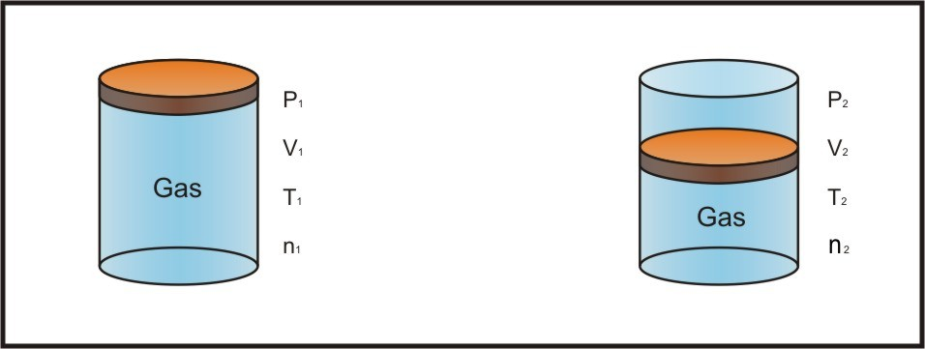
Aplicando Ec. Universal al estado 1:
Aplicando Ec. Universal al estado 2:
Igualando Ec (1) y Ec (2):

Slide 24
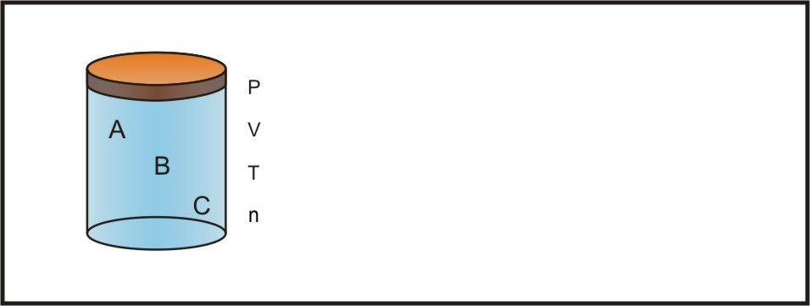
MEZCLA DE GASES
Se denomina mezcla gaseosa a la reunión de moléculas de dos o más gases sin que entre ellos se produzca una reacción química.
Se puede considerar a una mezcla como una sola masa uniforme

Slide 25
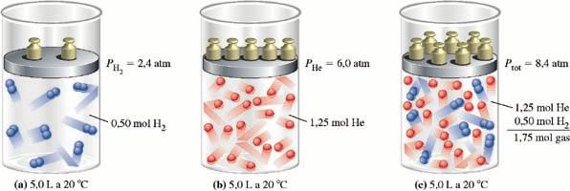
LEY DE DALTON (Presiones parciales)
La presión total, en una mezcla gaseosa es igual a la suma de las presiones parciales de los gases componentes.

Slide 26
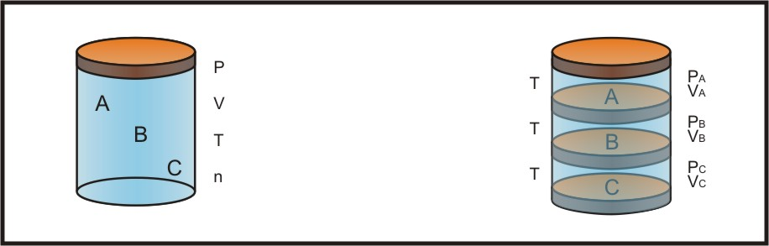
LEY DE AMAGAT (Volúmenes parciales)
El volumen total ocupado por una mezcla gaseosa, es igual a la suma de los volúmenes parciales de sus gases componentes.
P
V_{A}
P
V_{B}
P
V_{C}

Slide 27
COMPOSICIÓN DE UNA MEZCLA GASEOSA
-FRACCIÓN MOLAR (X_{i})
-PORCENTAJE EN PESO (%W)
%Wi :Composición en masa del componente i
Wi : Masa del componente i
Wt : Masa de la mezcla gaseosa

Slide 28
-PESO MOLECULAR PROMEDIO (M_{t})
-FRACCIÓN DE PRESIÓN (Pi)
-FRACCIÓN EN VOLUMEN (V_{i})

Slide 29
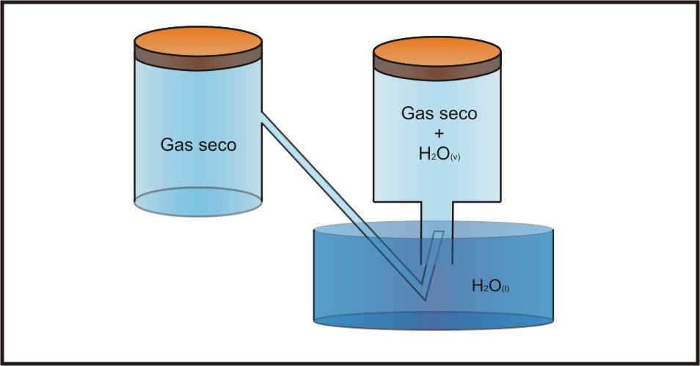
GASES HÚMEDOS
El gas seco al mezclarse con el vapor de agua, forma lo que se llama “gas húmedo”.
Pgh = Pgs + Pvapor

Slide 30
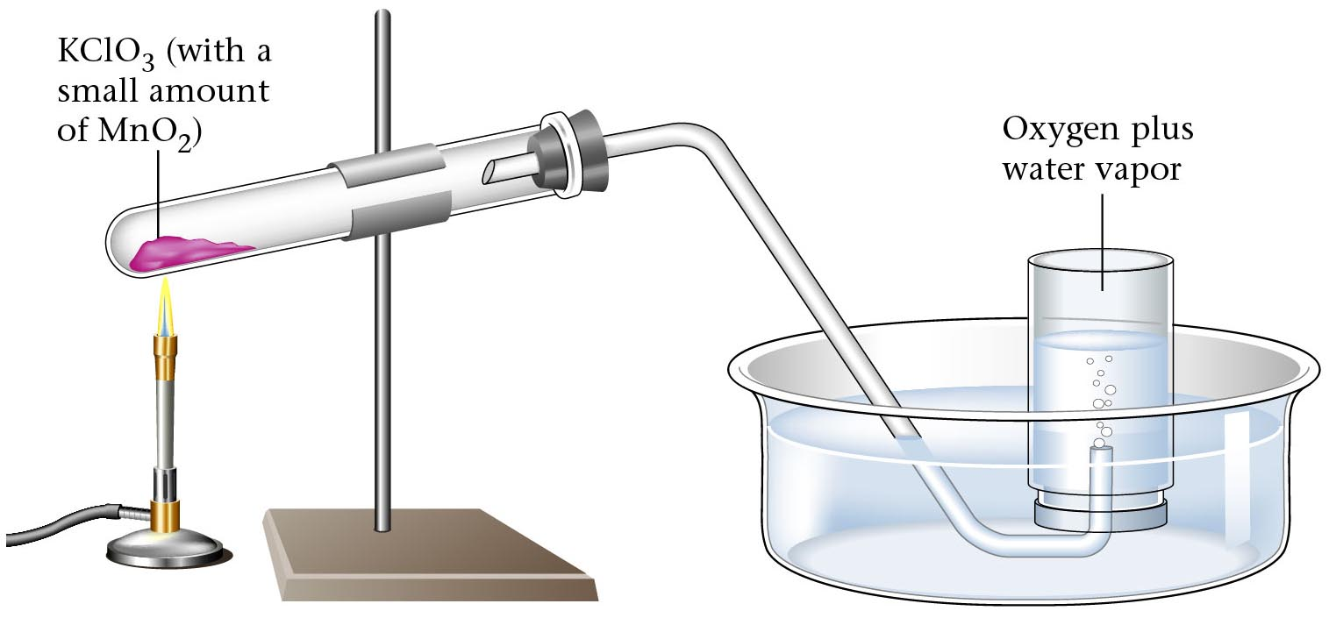
KClO₃ CON PEQUEÑA CANTIDAD DE MnO₂
OXÍGENO MÁS VAPOR DE AGUA

Slide 31
PRESIÓN DE VAPOR (P_{V})
Presión que ejerce el vapor de un líquido a una determinada temperatura.
PRESIÓN DE VAPOR SATURADO (P_{V}^{t°C})
Máxima presión que ejerce el vapor de un líquido producido a una determinada temperatura, estableciéndose un equilibrio dinámico entre la evaporación y la condensación.

Slide 32
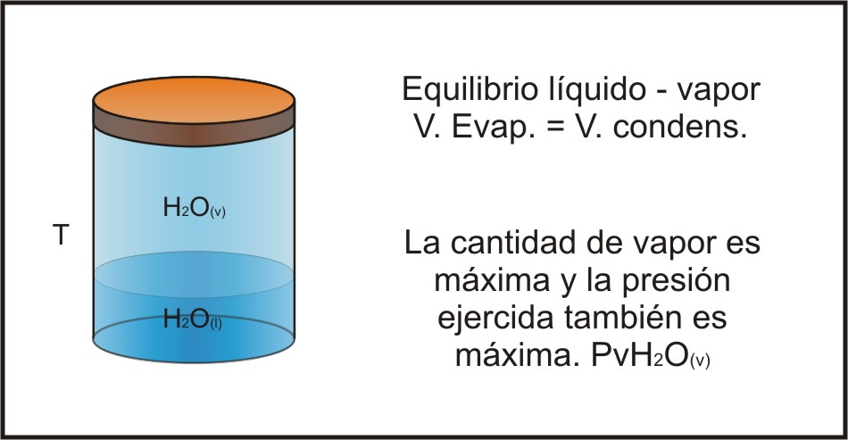

Slide 33
HUMEDAD RELATIVA (HR)
Se emplea solo para vapor de agua, normalmente para indicar el grado de saturación de vapor de agua en el medio ambiente o en un sistema aislado de aire húmedo

Slide 34
De la ecuación anterior
Si el vapor está saturado: HR = 100%
Si el vapor no está saturado: HR < 100%

Slide 35
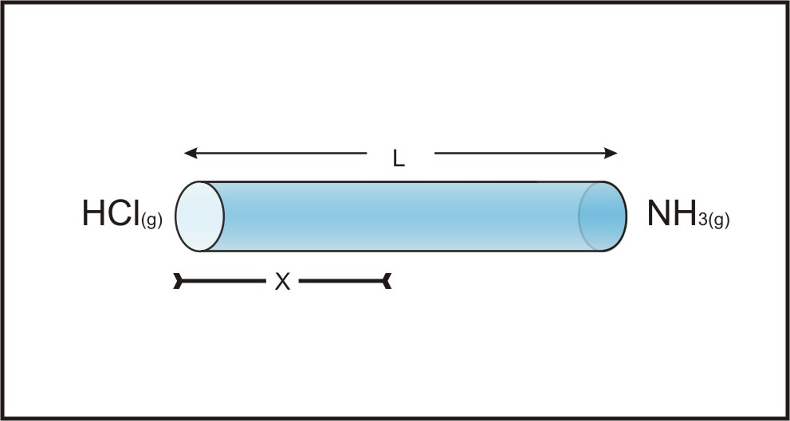
LEY DE DIFUSIÓN Y EFUSIÓN DE GRAHAM
Difusión.-Es la mezcla gradual de moléculas de un gas con las moléculas de otro en virtud de sus propiedades cinéticas.

Slide 36
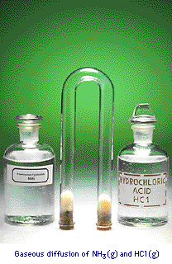
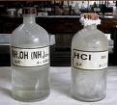
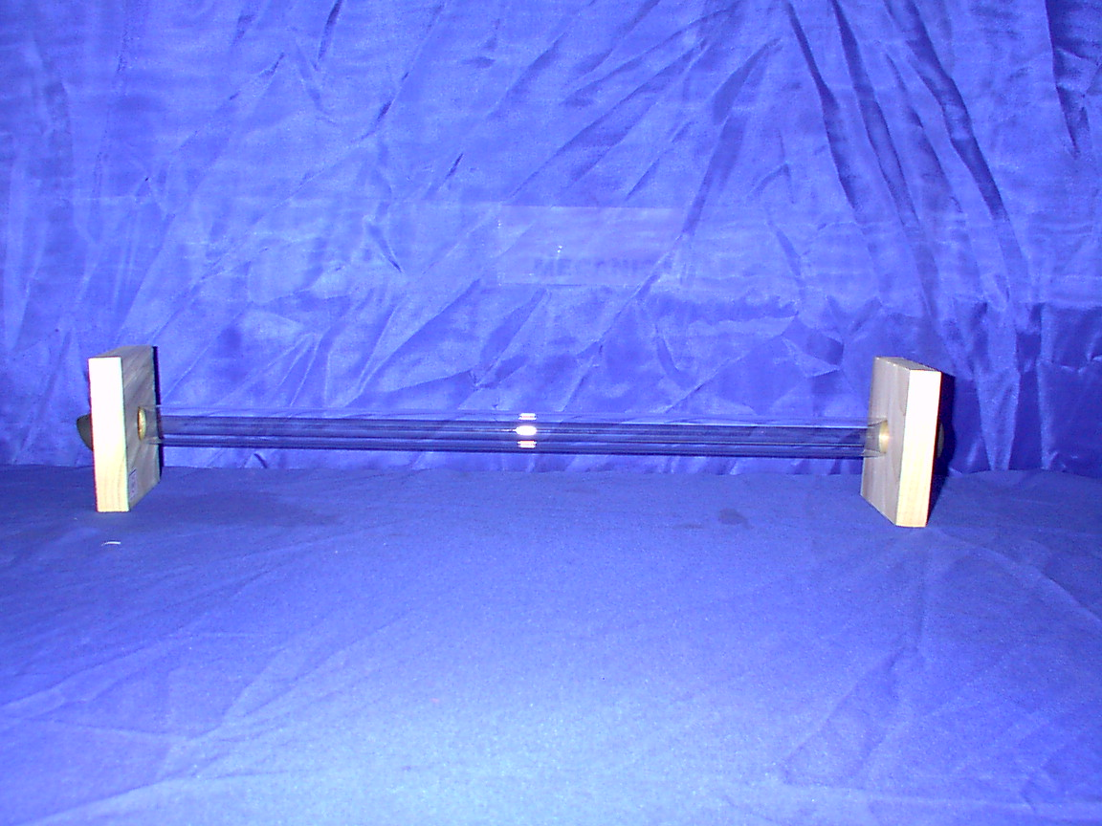

Slide 37
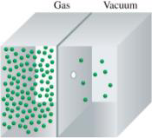
Efusión.-Es el proceso mediante el cual un gas bajo presión escapa de un compartimiento de un recipiente a otro pasando a través de una pequeña abertura.

Slide 38
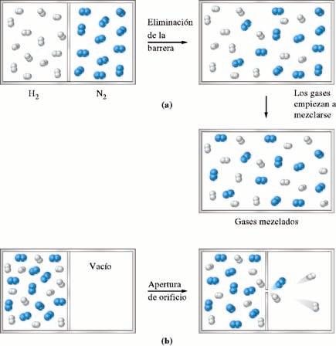
DIFUSIÓN
EFUSIÓN

Slide 39
En 1846, Thomas Graham descubrió que:
A las mismas condiciones de presión y temperatura las velocidades de difusión y efusión de dos gases son inversamente proporcionales a la raíz cuadrada de sus pesos moleculares o sus densidades.

Slide 40
GASES REALES
-No cumplen con la teoría cinética molecular.
Ejm. O₂, N₂, Cl₂, etc.
-Se desvían al menos ligeramente de la ley de los gases ideales.
-Las moléculas de un gas real, sí tienen un volumen finito y sí se atraen.

Slide 41
1 mol de N₂

Slide 42
FACTOR DE COMPRESIBILIDAD (Z)
Un “Z” menor que la unidad indica que el gas real es más compresible que el gas ideal.

Slide 43
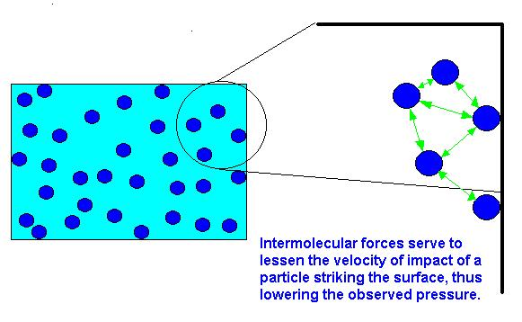
ECUACIÓN DE VAN DER WAALS
Ecuación que se ha desarrollado para predecir el comportamiento de los gases reales.
Donde “a” y “b” son constantes.
Comportamiento
Gas real

Slide 44
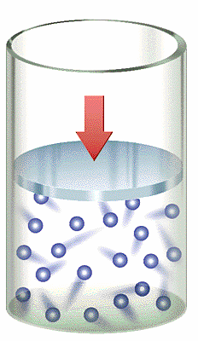
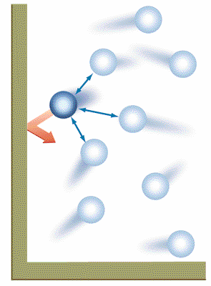
A P altas:
• V gas no es despreciable frente al del recipiente
• Fuerzas de atracción apreciables

Slide 45
Tomando en cuenta las correcciones de P y V, se puede escribir la ecuación:
como

Slide 46
-Las constantes de Van der Waals “a” y “b” son diferentes para cada gas.
a: refleja la fuerza con que las moléculas del gas
se atraen.
b: es una medida del volumen real ocupado por
un mol de moléculas del gas.

Slide 47
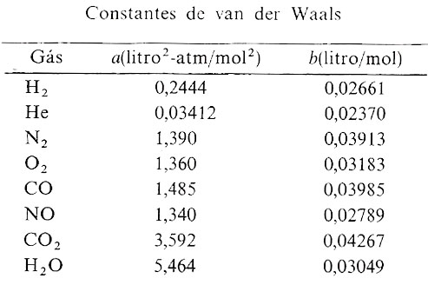

Slide 48
OTRAS ECUACIONES DE ESTADO
-ECUACIÓN VIRIAL
Se han propuesto muchas otras ecuaciones de estado para los gases, pero las ecuaciones viriales son las únicas que tienen una base firme en teoría.
donde B, C, etc son constantes que dependen no sólo de la identidad del gas, sino también de la temperatura.

Slide 49
-ECUACIÓN DE REDLICH-KWONG
-ECUACIÓN DE DIETERICI
-ECUACIÓN DE LORENTZ

Slide 50
EQUILIBRIO QUÍMICO
Después de que transcurre un tiempo suficiente, todas las reacciones reversibles alcanzan un estado de equilibrio químico, esto es, un estado en el cual no se puede detectar más un cambio en su composición con el tiempo.
VELOCIDAD DE REACCIÓN
Esta dada por la cantidad de sustancia transformada en la unidad de tiempo.
Reacción directa
Reacción inversa

Slide 51
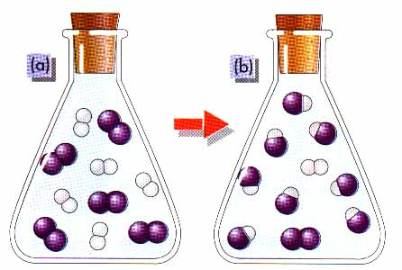
Equilibrio de moléculas(H₂ + I₂  2 HI)
Concentraciones (mol/l)
[HI]
[I₂]
[H₂]
Tiempo (s)

Slide 52
CONSTANTE DE EQUILIBRIO
Para un sistema gaseoso general:
Según la ley de acción de masas las velocidades de reacción directa e inversa son:

Slide 53
En el equilibrio:
Esta relación se conoce como la expresión de la constante de equilibrio de la reacción.
La constante K_{eq}, llamada constante de equilibrio.

Slide 54
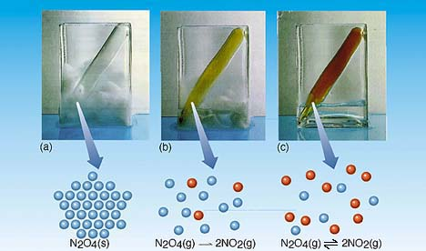
EQUILIBRIO HOMOGÉNEO
N₂O_{4 (g)} 2NO_{2 (g)}
[NO₂]²
(P_{NO2}) ²
K_{c} =
K_{p}
[N₂O₄]
=
P_{N2O4}
El N2O4, es incoloro a medida que va reaccionando aparecen las moléculas de NO2, que son de color pardo a marrón, luego el color y su intensidad es una medida de la concentración de NO2 y del avance de la reacción.

Slide 55
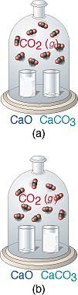
EQUILIBRIO HETEROGÉNEO
CaCO₃ (s) CaO (s) + CO₂ (g)
K_{c} = [CO₂]
K_{p} = P_{CO}
2
La concentración de sólidos y líquidos puros no se considera en la expresión para la constante de equilibrio [1] .
La descomposición del CaCO3, a una temperatura determinada es un ejemplo de equilibrio heterogéneo.
Y la presión parcial de equilibrio del CO2 es la misma en las dos campanas a pesar de que las cantidades relativas de CaCO₃ , CaO son considerablemente diferentes.

Slide 56
CARACTERÍSTICAS DE LA CONSTANTE DE EQUILIBRIO
-Es un valor numérico que se obtiene al sustituir presiones parciales (KP) o concentraciones molares (KC) o fracciones molares (KX).
-Depende únicamente de la estequiometría de la reacción, no de su mecanismo.
-Varía sólo con la temperatura.

Slide 57
RELACIÓN ENTRE LAS CONSTANTES DE EQUILIBRIO KC, KP Y KX

Slide 59
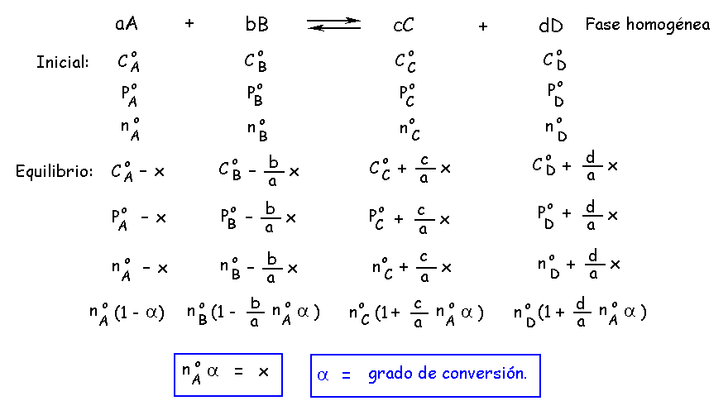

Slide 60
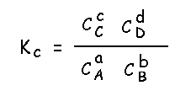
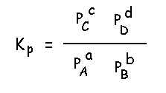
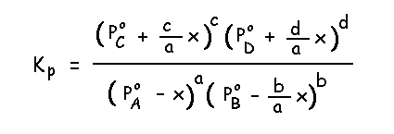
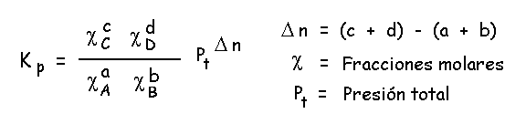
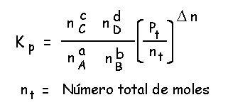
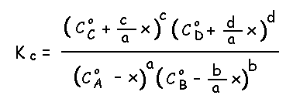
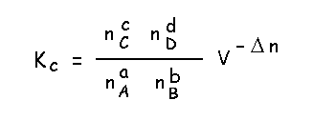

Slide 61
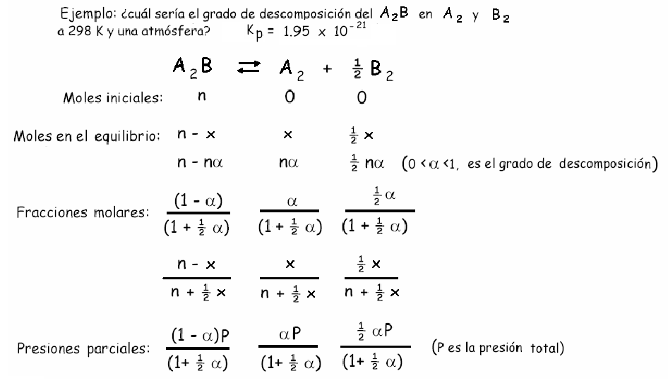

Slide 62



Slide 63
PRINCIPIO DE LE CHATELIER
“Si un sistema en equilibrio es perturbado por un cambio de temperatura, presión o concentración de uno de los componentes, el sistema desplazará su posicion de equilibrio de modo que se contrarreste el efecto de la perturbacion.”

Slide 64
CAMBIOS EN LA CONCENTRACION
Si un sistema químico está en equilibrio y se agrega una sustancia (ya sea un reactivo o un producto), la reacción se desplazará de modo que se restablezca el equilibrio consumiendo parte de la sustancia agregada. A la inversa, eliminar una sustancia provocará que la reacción se desplace en el sentido que forma más de esa sustancia.

Slide 65
EJEMPLO
¿De qué manera respondería el sistema si se agrega más O₂?
Según el principio de Le Chatelier el sistema reaccionará tratando de consumir el O₂ agregado, por consiguiente el equilibrio se desplazará hacia la derecha.
¿De qué manera respondería el sistema si se remueve algo de SO₂?
Según el principio de Le Chatelier el sistema tratará de reponer el SO₂ removido, el equilibrio se desplazará hacia la izquierda.

Slide 66
CAMBIOS EN EL VOLUMEN Y PRESIÓN
Un aumento en la presión (disminución del volumen) favorece la reacción neta que reduce el número total de moles de gases, y una disminución en la presion (aumento de volumen) favorece la reacción neta que aumenta el número total de moles de gases.
Para las reacciones en las que no cambia el número de moles de gases (Δn = 0), el cambio de presión (o de volumen) no altera la posición de equilibrio.

Slide 67
EJEMPLO
¿De qué manera respondería el sistema si se aumenta la presión?
Según el principio de Le Chatelier el sistema reaccionará tratando de contrarrestar esta perturbación disminuyendo la presión, desplazándose hacia el sentido que disminuya el número de moles, es decir hacia la derecha.

Slide 68
CAMBIOS EN LA TEMPERATURA
El valor de las constantes de equilibrio cambia con la temperatura.
ENDOTÉRMICA:
Reactivos + calor productos
EXOTÉRMICA:
Reactivos productos + calor
Cuando se aumenta la temperatura, es como si se hubiese agregado un reactivo, o un producto, al sistema en equilibrio. El equilibrio se desplaza en el sentido que consume el reactivo (o producto), esto es, el calor en exceso.

Slide 69
ENDOTÉRMICA:
Aumentar T da por resultado que Keq aumente.
EXOTÉRMICA:
Aumentar T da por resultado que Keq disminuya.
EJEMPLO
Si aumentamos la temperatura, la reacción se desplaza en el sentido que consuma calor, de ese modo logra disminuir la temperatura, esto implica que la reacción se desplaza hacia la izquierda.

Slide 70
EFECTO DE UN CATALIZADOR
El catalizador aumenta la rapidez de las reacciones directa e inversa. En consecuencia, un catalizador aumenta la rapidez con la que se alcanza el equilibrio, pero no modifica la composición de la mezcla de equilibrio.

Slide 71

PRINCIPIO DE LE CHATELIER

Slide 72

APLICACIONES…
Es importante entender las propiedades de los gases porque estos a veces son reactivos o productos en las reacciones químicas. Por esta razón es común tener que calcular los volúmenes de gases consumidos o producidos en reacciones.
Ejemplo:
Las bolsas de aire de seguridad de los automóviles se inflan con nitrógeno gaseoso generado por la rápida descomposición de azida sódica (NaN₃).

